Slide 1
اموزشکده فنی حرفه ای شهید کرانی سیرجان
عناوین:
سیستم مختصات درکارتی
سیستم قطبی
وارد کردن نقاط در اتوکد

Slide 2
به دنیای اتوکد خوش آمدید. در درس اول شما به صورت پایه ای و بسیار ساده با اتوکد آشنا می شوید. این دوره به گونه ای طراحی شده که دستورالعمل های آن تقریبا با تمام ورژن های اتوکد همخوانی داشته باشد. در پایان سطح اول شما می توانید در فضا ی دو بعدی ترسیم کرده و آن را در مقیاس دلخواه چاپ کنید.
این درس نسبت به سایر دروس طولانی به نظر میرسد، ولی عناوین مهمی از اتوکد را پوشش میدهد. پس در خواندن آن کمی حوصله به خرج دهید.

Slide 3
1) سیستم مختصاتی X,Y
هر چیزی که در اتوکد رسم می شود دقیق است و گاهی حتی بیشتر از حد نیاز. مختصات هر نقطه تا 14 رقم بعد اعشار مشخص است. هر آنچه در صفحه ی اتوکد رسم می شود در مختصات X,Y قرار می گیرد، که در اتوکد به سیستم مختصات جهانی( WCS) مشهور است. شما باید این سیستم را بلد باشید تا بتوانید اشیا را در جایی که می خواهید رسم کنید.( کار در فضای سه بعدی شامل مختصات Z نیز میشود که در سطح اول پوشش داده نشده.)

Slide 4
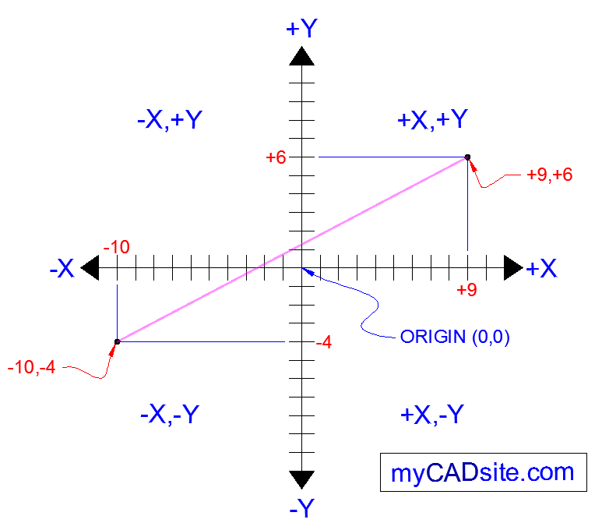

Slide 5
1) سیستم مختصاتی X,Y
در اتوکد از نقاط برای تعیین محل اشکال استفاده می کنیم. بنابراین باید مبدا مختصاتی در نظر بگیریم که همه ی نقاط متناسب با آن مشخص شوند.آن نقطه (0,0) است. سمت راست مبدا، X های مثبت و سمت بالای مبدا ،Y های مثبت است.
برای رسم خط به دونقطه ی شروع و پایان نیاز داریم ؛ مانند شکل بالا نقطه ی (-10,-4) تا (9,6)
گاهی اوقات نیازی به دانستن مختصات دکارتی نقاط نیست. فرض کنید می خواهیم خطی را از انتهای خطی که قبلا رسم کردیم بکشیم. برای این کار از نقاط نسبی استفاده می کنیم،به این صورت که قبل از مختصات نقطه علامت @ (shift+2) قرار دهید. مختصات نقاط نسبی متناسب با نقطه ی قبلی بیان می شود یعنی نقطه قبلی برای نقطه ی جدید مبدا محصوب می شود.

Slide 6
1) سیستم مختصاتی X,Y
سیستم مختصاتی بسیار ساده است و مهارت در آن یکی از کلید های کار با اتوکد میباشد. برای کار با اتوکد باید به این سیستم مسلط باشید. در ادامه درباره ی جزئیات این سیستم بیشتر بحث خواهیم کرد.

Slide 7
2) سیستم قطبی
در این سیستم درجه ی صفر در ساعت 3 قرار میگیرد ،یعنی محاسبه درجه از سمت مثبت X ها شروع شده و در جهت خلاف عقربه های ساعت محاسبه میشود. برای مثال خط در 90 درجه به سمت بالا خواهد بود یا 300 درجه مثبت برابر 60 درجه در جهت عقربه های ساعت است.

Slide 8
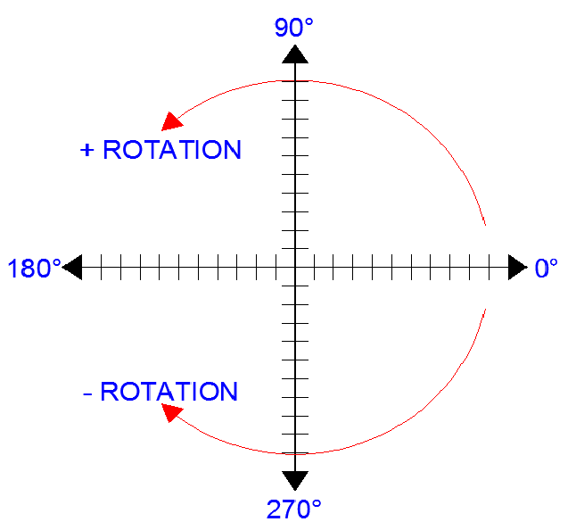

Slide 9
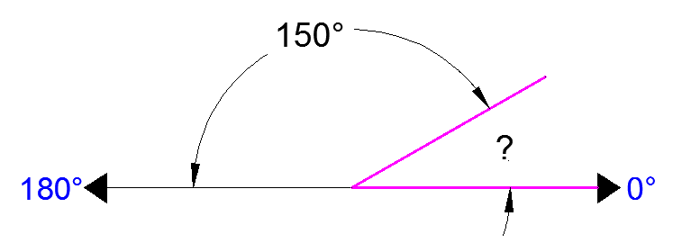
2) سیستم قطبی
برای مثال در شکل زیر شما اطلاعاتی برای رسم خط دارید ، اما برای رسم در اتوکد با سیستم قطبی باید درجه ازساعت 3 (سمت مثبت X ها ) محاسبه شود.
در این شکل با دانستن اینکه درجه صفر روی ساعت 3 ودرجه 180 روی ساعت 9 قرار دارد، میتوان درجه ی مجهول را محاسبه کرد. (180-150=30)

Slide 10
3) وارد کردن عدد در اتوکد
شما میتوانید نقاط را به سه حالت درخط دستور (command line) وارد کنید، که استفاده از هرکدام بستگی به شرایط و نوع ترسیم شما دارد.
1- نقاط کامل – در این حالت شما با استفاده از سیستم مختصات دکارتی نقاط را نسبت به مبداء مختصات (0,0) وبه شکل X,Y وارد میکنید.
2-نقاط وابسته – در این حالت بعد از وارد کردن نقطه ی اول شما میتوانید نقطه ی دوم را متناسب با نقطه ی قبلی وارد کنید.یعنی اتوکد نقطه ی قبلی را مبداء مختصاتی برای نقطه ی دوم قرار میدهد.@X,Y
3- سیستم قطبی – از این سیستم زمانی استفاده می شود. شما هم طول خط و هم زاویه آن را در اختیار داشته باشید.و نقطه را به این صورت وارد میکنیم. @D<A که Dهمان فاصله و A همان زاویه است.

Slide 11
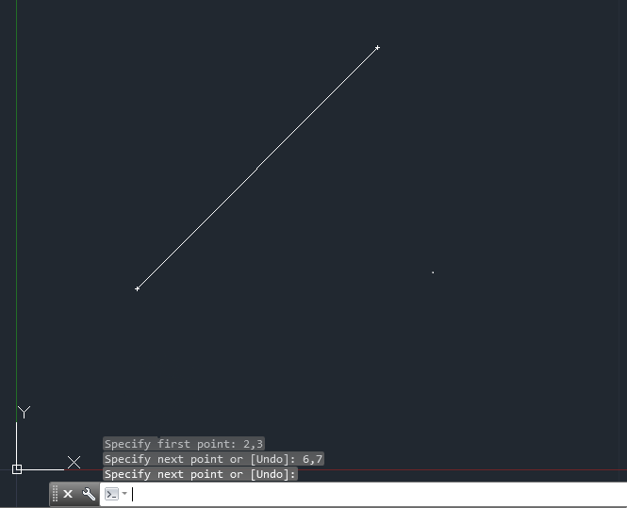
(6,7)
1)
(2,3)
نقطه اول
نقطه دوم

Slide 12
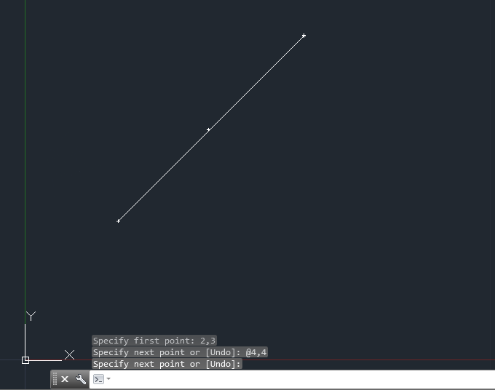
2)
(6,7)
4
(2,3)
4
نقطه اول
نقطه دوم

Slide 13
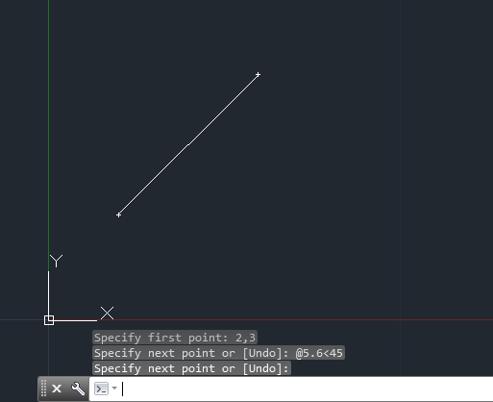
3)
(6,7)
5.6
45
(2,3)
نقطه اول
نقطه دوم

